Slide 1
Помни работник везде и всегда- Главное это Охрана Труда!
МДОУ «ДЕТСКИЙ САД № 12 «ЗВЕЗДНЫЙ»

Slide 3
2018 год – «Год охраны труда в Профсоюзе»
Мы на работу каждый день идем. Благодаря труду достойно мы живем. Чтоб травм, ушибов разных избегать, Нам безопасность всегда надо соблюдать!
С всемирным Днем труда охраны поздравляем, Всегда здоровыми вам быть желаем. Пускай работа и любимый труд Вам радость, вдохновение несут!

Slide 4
Главные задачи «Года охраны труда в Профсоюзе»:
Усиление контроля за созданием и функционированием системы управления охраной труда (СУОТ) в образовательных организациях всех типов.
Усиление профсоюзного (общественного) контроля за соблюдением работодателями требований трудового законодательства, в том числе, за завершением в 2018 году специальной оценки условий труда в образовательных организациях, финансовым обеспечением мероприятий по охране труда, качеством проведения обязательных медицинских осмотров и психиатрических освидетельствований работников образования.
Активное взаимодействие региональных и местных организаций Профсоюза с органами государственной власти и местного самоуправления по созданию здоровых и безопасных условий труда работников образования.
Укрепление взаимодействия социальных партнеров в сфере труда на уровне образовательной организации по принятию превентивных мер, направленных на предупреждение производственного травматизма и несчастных случаев с обучающимися и воспитанниками.

Slide 5
Трудовой Кодекс по-советски.
Интересные факты условий труда в СССР:
Фраза «Вот раньше люди жили...» слышится везде и всюду.
Но что если вернуться назад в прошлое и вспомнить, как работалось
людям в советский период?
Так ли уж хорошо?
И что будет, если указы сороковых годов воскреснут сейчас?
Увольняешься по собственному желанию? В тюрьму!
Опоздал на двадцать минут или оставил работу на завтра? В тюрьму!
Хороших зарплат нет и полноценного отдыха, кстати, тоже.
Всеобщая трудовая повинность...
Каждый человек обязан работать!
Никаких отговорок вроде «Отдохну месяц — другой, а потом начну искать
работу», никакого домашнего хозяйства.
Кроме того, право выбора — устроиться менеджером по продажам или пойти поменять квалификацию — отменяется.
Именно такая картина сложится, если вернуть самый первый Кодекс законов о труде РСФСР 1918 года.
Сотрудник не мог сам выбрать организацию — абсолютно все работоспособные люди шли трудиться туда, куда их направят.

Slide 6
Трудовой Кодекс по-советски
Всем — поровну
Жалобы на тему «Почему Иванов получает больше, а Петров — вообще олигарх?» отпадали сами собой. Государство делило все профессии на категории и устанавливало для каждой потолок заработка. А понятия премий, индивидуальных надбавок отсутствовали как класс, потому что в стране все равны. Когда грянули сороковые, над всем работающим населением повисла угроза тюремных сроков за малейшую провинность.
Выходных и увольнений по собственному не будет
Указ от 26 июня 1940 года переводил всю страну на восьмичасовой рабочий день и семидневную рабочую неделю, а также запрещал самовольный уход рабочих с предприятий.
Работник обязан любить свой завод, а если не любит — «схлопочет» лагерный срок длительностью от двух до четырех месяцев. Увольняться по собственному желанию — нельзя, самовольно переводиться в другое учреждение — нельзя: грозило тюремное заключение сроком от двух до четырех месяцев».
С вещами на выход!

Slide 7
Трудовой Кодекс по-советски
Зато указ от 19 октября 1940 года «О порядке обязательного перевода руководителей, специалистов и рабочих с одних предприятий и учреждений в другие» щедро распределял работников по разным заводам и регионам, но почему-то без согласия самих работников. Увольняться по собственному — нельзя, а ехать в приказном порядке «в деревню, в глушь» не просто можно, а обязательно. Сейчас подобная ситуация выглядела бы абсурдно. Не так ли?
Прогульщикам — бой!
Получасовое опоздание на работу сегодня вполне исчерпывается банальной отговоркой: «На дороге такие ужасные пробки». А уж взять день или два за свой счет по «уважительной причине» —милое дело для большинства представителей трудящегося населения России. В СССР за подобные «мелочи» можно было получить опять-таки лагерный срок.
Вернемся к указу от 26 июня 1940 года. Он запрещал уходить с работы без «уважительной причины».
Директорам предприятий грозила уголовная ответственность за «излишнюю мягкотелость», если они покрывали работников-«прогульщиков». Кстати, прогулом признавалось опоздание на работу свыше 20 минут: не пришел трамвай, прорвало трубу — не имеет значения.

Slide 8
Трудовой Кодекс по-советски
В общем, никаких вариантов у советских служащих не было. Ответы на вопрос «К чему такие жестокие меры?» были довольно простыми — «В интересах общего дела».
Сейчас это представляется возмутительным или смешным. И, возможно, хорошо, что трудовые кодексы Советского Союза остались в прошлом.
Семидневную рабочую неделю отменили в 1946 году, а уголовную ответственность за нарушение трудовой дисциплины, — в 1956. Пятнадцатью годами позже был принят новый кодекс, который установил рабочую неделю длительностью в сорок один час, добавил новые праздничные дни и льготы.
В 2002 году вступил в силу ныне действующий Трудовой кодекс РФ, который (если внимательно присмотреться) вовсе не так уж и плох.

Slide 9
Викторина “ Пожарная безопасность”.
1.Начался пожар. Каковы ваши первоначальные действия?
1)Убежать;
2)Позвонить 01 и сообщить руководству;
3)Тушить самостоятельно.
2. Чтобы не отравиться угарным газом необходимо…
1) Делать глубокие вдохи;
2) Дышать через влажную ткань и немедленно покинуть помещение;
3) Закрыть рот и нос руками.

Slide 10
Викторина “ Пожарная безопасность”.
3. Источником воспламенения не может быть…
1) Искры электрооборудования;
2) Неосторожное обращение с огнем;
3) Нарушения норм и правил хранения пожароопасных материалов;
4) Хранение зеленых насаждений;
5) Курение в запрещенных местах.
4. Если загорелась микроволновка… ваши действия…
1) Выбросить в мусоропровод;
2) Залить водой;
3) Отключить от сети и накрыть плотным материалом.

Slide 11
Викторина “ Пожарная безопасность”.
5. Назовите телефон пожарной службы…
1) 02;
2) 05;
3) 01;

Slide 12
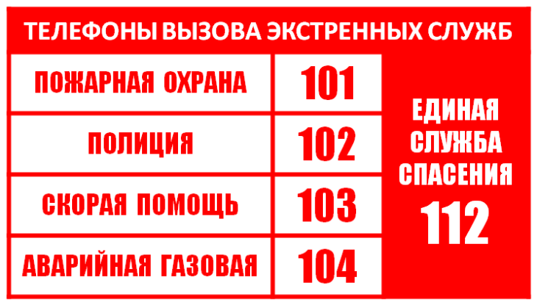

Slide 13
Викторина “ Электробезопасность”
1.Почему электричество считается одним из самых опасных производственных факторов?

Slide 14
Ответ:
Электричество не имеет запаха, не имеет вкуса, цвета, невидимо

Slide 15
Викторина “ Электробезопасность”
2.Опасно ли домашнее электричество? Какие электроприборы, имеющие металлический или пластмассовый корпус наиболее опасны?

Slide 16
Ответ:
Да.
Металлический, т.к. металлы проводят электрический ток.

Slide 17
Викторина “ Электробезопасность”
3. Вследствие чего можно получить поражение током?

Slide 18
Ответ:
Нарушенной изоляции электропроводки, замыкания проводов, механических повреждений электроаппаратуры, поврежденных выключателей, розеток, использование влажных и мокрых электрических устройств, прикосновение мокрыми руками к токоведущим частям.

Slide 19
Викторина “ Электробезопасность”
4. Каковы последствия действия электрического тока на организм человека?

Slide 20
Ответ:
Остановка сердца или дыхания, поражение центральной нервной системы.

Slide 21
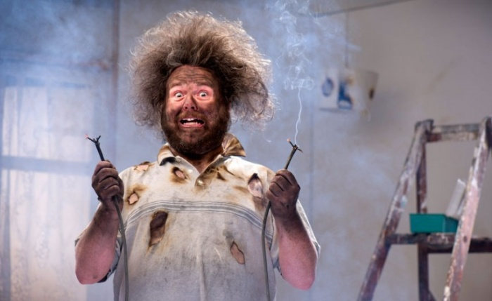
Викторина “ Электробезопасность”
5.Что делать, если кого-то ударило током?

Slide 22
Ответ:
Освободить пострадавшего от воздействия электричества, для этого нужно отключить рубильник или выключатель, положить на твердое место, открыть форточку, растереть тело, дать понюхать нашатырный спирт, при остановке дыхания сделать искусственное дыхание и массаж сердца, вызвать скорую помощь.

Slide 23
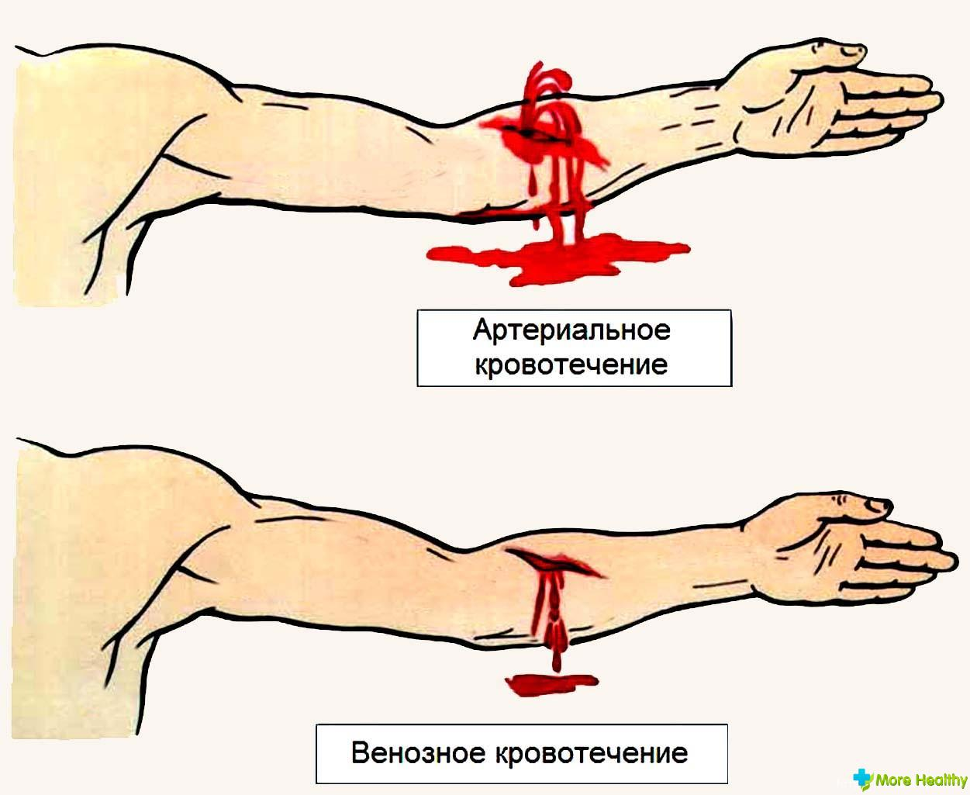
Викторина «Первая помощь».
При ранении кровь течёт медленно, непрерывной струёй. Это кровотечение венозное или артериальное?

Slide 24
Ответ:

Slide 25
Викторина «Первая помощь».
2.Когда проводят реанимацию :
при переломе;
при кровотечении;
или когда отсутствует
дыхание и
сердечная деятельность?

Slide 26
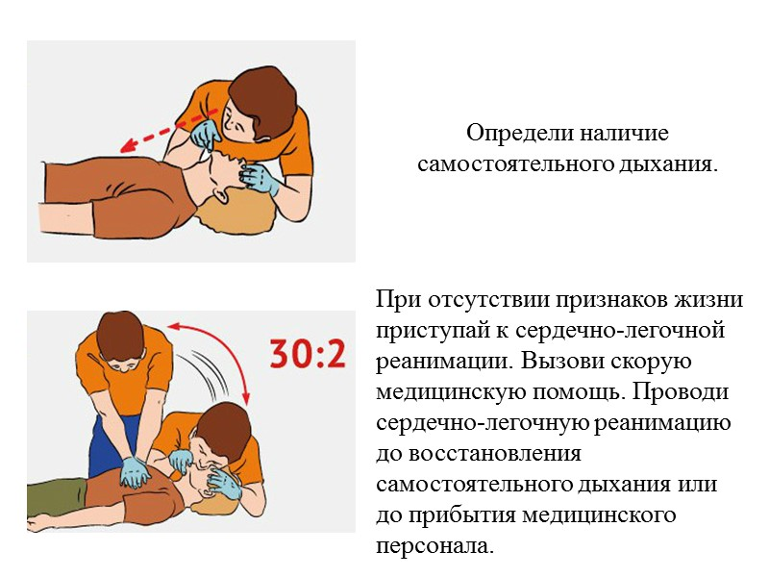
Ответ:
Когда отсутствует дыхание.

Slide 27
Викторина «Первая помощь».
3.Во время тяжёлой физической работы в помещении с высокой температурой воздуха и влажностью возможен: 1)солнечный удар;
2)травматический шок;
3)тепловой удар?

Slide 28
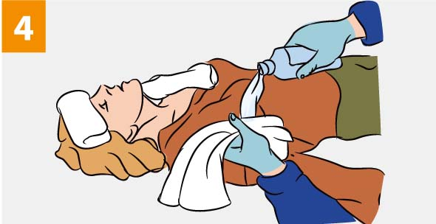
Ответ:
Тепловой удар.

Slide 30
Викторина «Первая помощь».
4.Как правильно обработать рану: 1)продезинфицировать рану спиртом и туго завязать;
2)обработать рану перекисью водорода; 3)смазать саму рану йодом

Slide 31
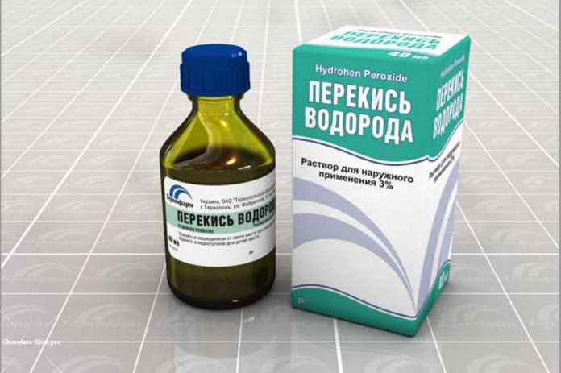
Ответ:
Обработать рану перекисью водорода

Slide 33
Блиц-опрос
Какое природное лекарственное средство можно использовать в качестве дезинфицирующего средства при капиллярном кровотечении?

Slide 34
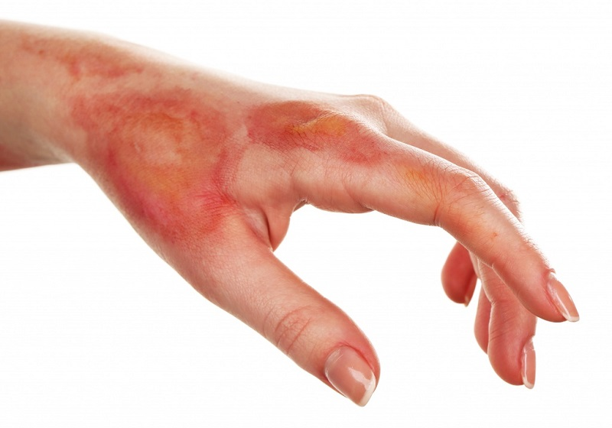
Блиц-опрос
Повреждение тканей тела из-за высокой температуры?

Slide 35
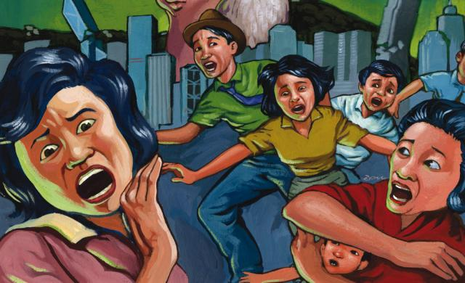
Блиц-опрос
Что самое страшное при пожаре для людей?

Slide 36
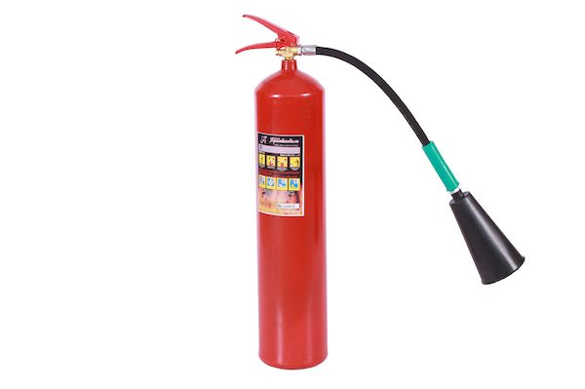
Блиц-опрос
Аппарат для ликвидации возгорания?

Slide 37
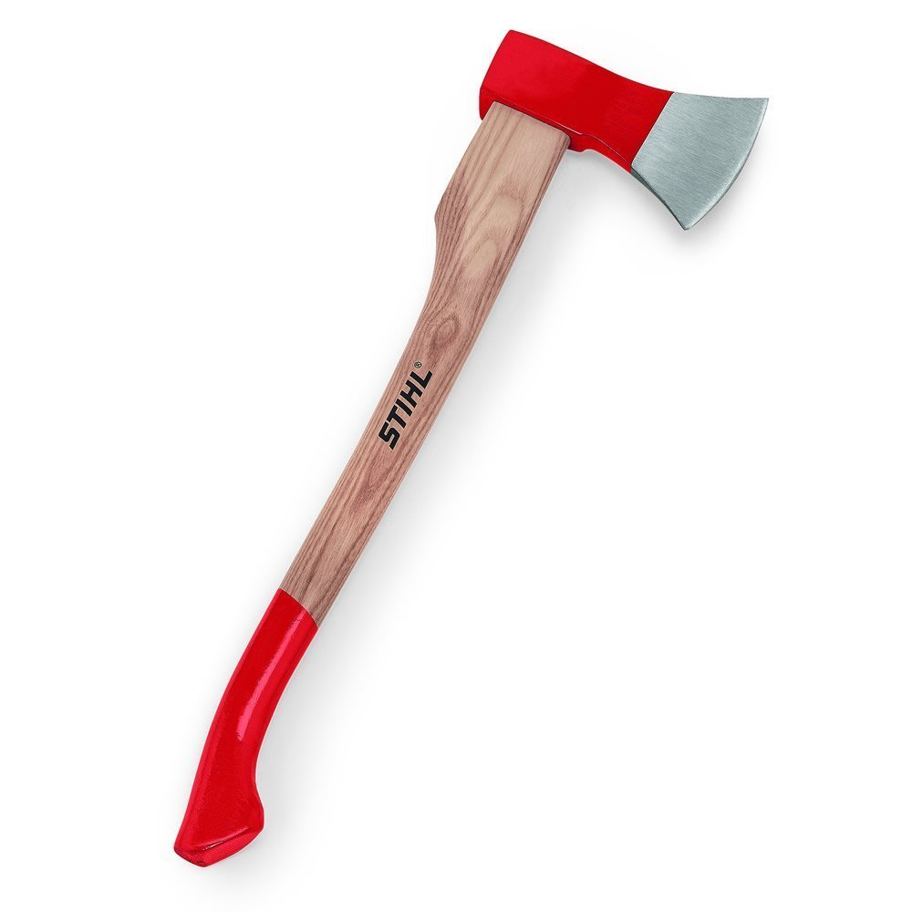
Блиц-опрос
Инструмент, используемый при тушении пожара, разборке конструкций?

Slide 38
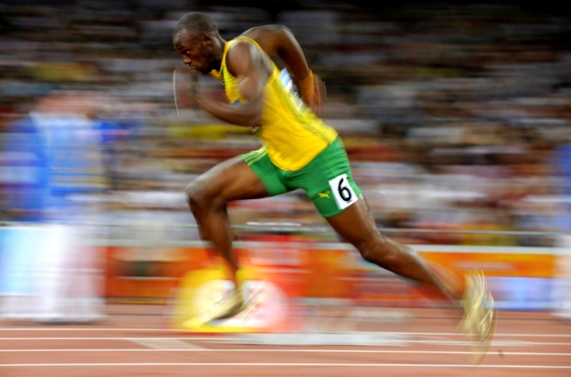
Блиц-опрос
Назовите главные условия при оказании первой помощи?

Slide 39
«Закончи фразу»
Инструктаж – как свод законов:
Руководствуйся и знай,
И в работе неуклонно
Пункт за пунктом …..

Slide 40
«Закончи фразу»
Если видишь задымленье,
Действуй ты без промедленья.
Тут закон для всех един –
Набирайте …..

Slide 41
«Закончи фразу»
Человек попал под ток –
Неизбежен сильный шок.
Шнур не трогай ты рукой –
Только палкою сухой!
Кабель срочно обесточь –
И спеши быстрей……

Slide 42
«Закончи фразу»
Правила не только знай,
Но и четко соблюдай!
Инструкций много, правил тоже,
Но жизнь родная всех дороже.
И чтоб ее не потерять,
Все это надо…..

Slide 43
«Закончи фразу»
Помни, работник, везде и всегда:
Главное –……

